Slide 1
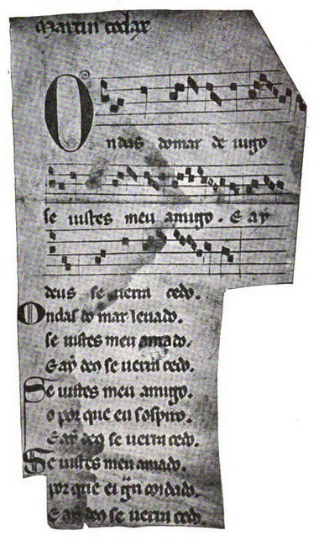
PORTUGUÊS, 1.º ANO, MÓDULO 1, LIÇÃO M1-F05, UNIDADE 1
EPI
3
Luna, lua: o que caiu pelo caminho
Entre luna e lua caiu uma letra. Entre o latim e o português caíram séculos, e as mudanças seguem regras.
«Ondas do mar de Vigo», transcrição de Pedro Vindel (1915). Domínio público
lê, faz, leva
Lição M1-F05, Luna, lua: o que caiu pelo caminho
1

Slide 2
ABRIR, CINCO MINUTOS
EPI
«O português é latim mal falado.» Concordas?
Lição M1-F05, Luna, lua: o que caiu pelo caminho
2

Slide 3
LER
EPI
Para consultares: dez processos
Estes processos mudam sons. Escrevem-se com letras porque é assim que vemos as palavras, mas o que muda é o som que cada letra representa. No início: prótese (acrescenta-se um som) e aférese (cai um som). No meio: epêntese (acrescenta-se um som) e síncope (cai um som). No fim: paragoge (acrescenta-se um som) e apócope (cai um som). Outras mudanças: metátese (sons trocam de lugar), sonorização (um som consonântico surdo passa a sonoro: p>b, t>d, c>g), palatalização (um som passa a palatal, por exemplo ch, lh, nh) e assimilação (um som fica igual ou parecido com o vizinho).
Lição M1-F05, Luna, lua: o que caiu pelo caminho
3

Slide 4
O ESSENCIAL
EPI
Três coisas a fixar
1
O português vem do latim falado, e os sons mudaram por processos regulares ao longo de séculos.
2
Os principais processos são a queda de sons (síncope, apócope), a sonorização (o c passou a g em «amicum» > «amigo»), a metátese (troca de lugar), a palatalização e a assimilação.
3
Conhecer o processo permite-te explicar palavras novas e compreender as formas antigas das cantigas.
Lição M1-F05, Luna, lua: o que caiu pelo caminho
4

Slide 5
VER, E COMPLETAR NO CADERNO
EPI
Completa no caderno
LATIM | PORTUGUÊS | PROCESSO(S)
luna | lua
mare | mar
ante | antes
acume | gume
semper | sempre
Lição M1-F05, Luna, lua: o que caiu pelo caminho
5

Slide 6
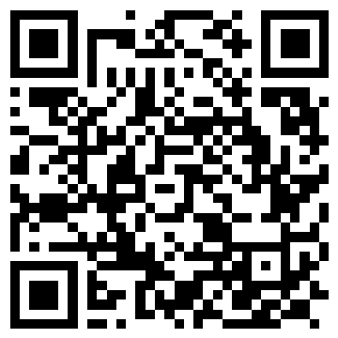
AGORA NO TELEMÓVEL, QUINZE MINUTOS
EPI
Abre a lição no telemóvel
1
Lê e responde aos cartões, um de cada vez
2
No fim, o cartão extra: «Luna, lua»
3
O percurso marca a lição como feita
pedrohfernandes-klk.github.io/​pt/​m1/​licao-m1-f05/​
Lição M1-F05, Luna, lua: o que caiu pelo caminho
6

Slide 7
PAUSA: CARTÕES NO TELEMÓVEL
EPI
Três minutos, com placar
1
Na lição, toca em «Sala» e escreve o código do ecrã e uma alcunha
2
Faz os cartões que o ecrã indica
3
Quando acabares, olha para o placar
pedrohfernandes-klk.github.io/​pt/​m1/​licao-m1-f05/​
Lição M1-F05, Luna, lua: o que caiu pelo caminho
7

Slide 8
ESCREVE NO CADERNO, 13 MINUTOS
EPI
Detetive de etimologias
Procura três palavras do teu curso (imagem, luz, som, cena…) no Dicionário Priberam. Escolhe a que tem a história mais surpreendente e explica-a, em três linhas, a um colega de outro curso.
Lição M1-F05, Luna, lua: o que caiu pelo caminho
8

Slide 9
SÍNTESE
EPI
Para fixar
1
Dez nomes para três gestos: cair (aférese, síncope, apócope), juntar (prótese, epêntese, paragoge) e mudar (metátese, sonorização, palatalização, assimilação).
2
O quadro mostra o mesmo processo a repetir-se, c > g em acume > gume e em amicum > amigo: é regra, não acidente.
3
Uma palavra pode somar processos: em plenum > chẽo > cheio, cai o n e o til marca a nasalidade (síncope), pl passa a ch (palatalização) e, perdida a nasalidade, junta-se um i (epêntese).
Lição M1-F05, Luna, lua: o que caiu pelo caminho
9

Slide 10
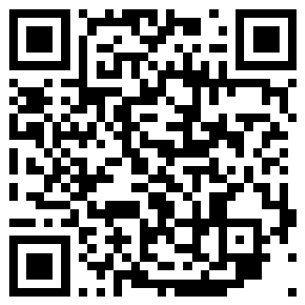
ATÉ À PRÓXIMA AULA
EPI
No telemóvel ou no PC da escola
1
Termina o baralho da lição M1-F05 e o cartão extra
2
Espreita a lição seguinte, «Louvar e troçar»
3
Antes de sair: foto do caderno para o portefólio
pedrohfernandes-klk.github.io/​pt/​m1/​
Lição M1-F05, Luna, lua: o que caiu pelo caminho
10

